Slide 1
라라슈 자사몰 수정 요청서
rharashoe.com · 워킹화 11/25 오픈 기준 · RHARA SHOE → 매스미디어
Made for Standing.

Slide 2
한눈에 보기: 11/20까지 결제 테스트 완료가 목표
아래 4개 묶음을 우선순위대로 반영 부탁드립니다. 회신 기한: 11/3(월)
🔴
🔴
🔴
🟡
디자인·문구
법·결제
소유·접근
연동
메인 인솔 이미지 실물색, 날짜 표기, 브랜드 컬러·표기 통일
무통장입금 끄기, 에스크로·통신판매업, 처리방침, 발송일 표시
Vercel 접근 승인·공유 링크, 다음 주 프로젝트·저장소 이전
메타 픽셀, 도메인 연결값, 유입 경로 측정
p.4~6
p.8
p.10
p.9
🟡 원장 자문 노출 규칙(p.7)은 상세페이지 제작 시 함께 적용

Slide 3
확정 일정 (두 대표 합의 완료)
자사몰 일정은 아래 기준으로 맞춰 주세요. 인솔은 자사몰보다 와디즈가 먼저입니다.
11/11
11/12~15
11/20
11/23
11/25
11/26
인솔 와디즈 오픈예정(알림 신청) 공개
KINTEX 메가쇼
자사몰 결제·환불 테스트 완료
워킹화 상세 최종 승인
워킹화 자사몰 오픈
인솔 와디즈 펀딩 오픈 · 서디페(~29)
※ 인솔 자사몰 판매 개시일은 와디즈 정책 확인 후 별도 안내 — 그 전까지 "11.11 OPEN" 같은 판매 개시 표현을 쓰지 말아 주세요.

Slide 4
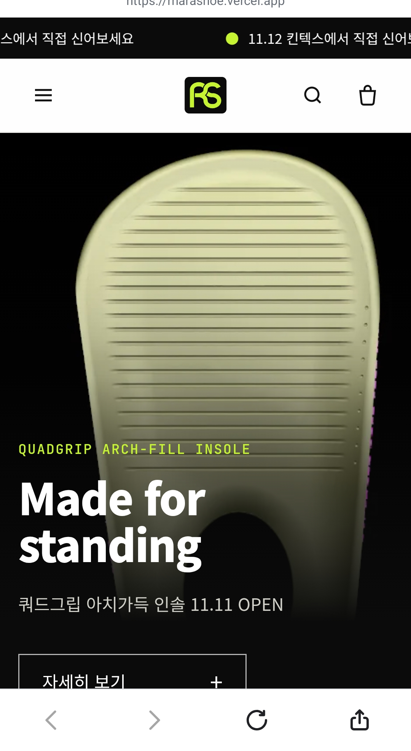
메인 첫 화면 수정
# | 현재 | 수정 요청
1 | 인솔이 연두·올리브색으로 렌더링 | 실제 판매 색상(그레이·모카무스) 사진으로 교체 — 색 보정 금지
2 | 쿼드그립 아치가득 인솔 11.11 OPEN | 11.11 와디즈 오픈예정 · 11.26 펀딩 오픈 예정
3 | Made for standing | Made for Standing. (대문자 S, 마침표)
4 | QUADGRIP ARCH-FILL INSOLE | 영문 제품명 확정 후 전달 — 그 전까지 국문만 표기
5 | 블랙 배경 + 연두 히어로 | 화이트·크림 바탕 + 포레스트 그린 (p.5 컬러 기준)
6 | CTA "자세히 보기" | 제품별 행동 문구: "와디즈 알림 받기"(인솔) / "11.25 오픈 알림 받기"(워킹화)
현재 (10/30 캡처)

Slide 5
브랜드 컬러 기준 (패키지·인스타와 통일)
인스타 카드뉴스와 새 인솔 패키지가 이미 이 조합입니다. 자사몰만 블랙+연두로 달라 보입니다.
Forest Green
#073D30
Clean White
#F5F5F0
Active Lime
#C6F432
Graphite
#303536
Product Gray
#626B78
Mocha Mousse
#8B7463
메인 · 버튼 · 띠
바탕 · 여백
4점 마크 · 강조 한 단어
본문 글자
인솔 색상 옵션
인솔 색상 옵션
사용 비율 화이트 45% · 포레스트 30% · 그레이/그라파이트 15% · 모카 7% · 라임 3%
라임은 넓은 면적·배경에 쓰지 않습니다. 4점 마크와 강조 한 단어에만 사용
블랙 배경 히어로는 쓰지 않습니다 (그레이·모카 인솔이 칙칙해 보임)
제품 사진은 실물 색·형태 그대로. AI 이미지는 분위기 연출용으로만, "AI 연출" 표기
라임 색값은 패키지 인쇄색과 대조 후 최종 확정 예정 (현재 로고 기준 #C6F432)

Slide 6
표기·문구 통일과 금지 표현
항목 | 이렇게 써 주세요 | 쓰면 안 됨
브랜드명 | RHARA SHOE (영문 대문자) · 라라슈 | RhaRa Shoe, Rhara Shoe
제품명 | 쿼드그립 종일편한 워킹화 · 쿼드그립 아치가득 인솔 | 워크슈즈, 쿼드 그립(띄어쓰기)
슬로건 | Made for Standing. / 발이 편해야, 일이 편하다. | 서서 일하는 하루를 위해. (폐기)
브랜드 스토리 | 확정본 v2 (p.11 부록 문장 그대로) | "친구 셋의 가게" 등 구 스토리
효능·성능 | 구조·소재 사실만: 4점 그립 패드, 일체형 안창, 아치가득 구조 | 교정·통증·치료·피로 회복, 기능성, 아치 서포트/받쳐준다, 논슬립·미끄럼 방지, 충격 흡수
비교·최상급 | — | 더 안정적인 보행, 폭신한 쿠션감, 최고, 100%
환경 | 폐타이어 고무·실크벽지 PVC를 그립 패드 재생 원료로 사용 | 친환경, 타이어로 만든 신발
인솔 필수 고지 | 의료기기가 아닙니다. | 고지 누락

Slide 7
정형외과 원장 자문 노출 규칙
계약 승인 완료. 아래 위치·표기 규칙만 지켜 주세요.
넣는 곳
표기
금지
메인: 스크롤 중간 텍스트 띠 1줄 (모바일 4~5번째 화면 이후)
상세: 구조 설명 바로 뒤 "왜 이렇게 만들었나" 1블록
브랜드 스토리: 자문 과정 1섹션
"정형외과 전문의 이문홍 원장 — 설계 자문"
원장 이름 바로 아래 고지: "이문홍 원장은 ㈜알앤디메이커스의 제품 설계 자문에 참여하고 자문료를 받았습니다."
인용문은 원장이 실제로 말하고 검수한 문장만
메인 첫 화면·팝업·대표 이미지·광고 소재
가격·구매 버튼 옆
"추천·보증·감수" 표현, 정면 흰 가운 단독 컷

Slide 8
오픈 전 필수: 법·결제
# | 요청 | 비고
1 | 무통장입금 끄기 → 현금은 토스 가상계좌만 | 에스크로 적용 불가 방지
2 | 토스 가맹·에스크로 → 확인증 → 통신판매업 신고 → 하단 표시 | 서류는 저희가 준비
3 | 개인정보처리방침: 국외 이전 + 수탁자 목록 | 매스미디어·토스·알림톡·채널톡·택배사·라파
4 | 알림톡·문자 발송 연결 (현재 기록만, 실제 발송 0건) | 주문·배송 알림
5 | 예약구매 시 발송 예정일 표시 | 전자상거래법
6 | 사업자 정보: 공동대표·호스팅 제공자, 약관·청약철회·사이즈 교환/반품 배송비 | 하단·구매 단계
7 | 실결제 시험: 카드·가상계좌 → 현금영수증 → 전액·부분 환불, 알림톡 수신, 백업 복구 1회 | 11/20까지 완료

Slide 9
연동 요청: 픽셀·도메인·유입 측정
항목 | 요청 내용
메타 픽셀 | ID 1122007340240070 설치 (랜딩과 같은 픽셀) · 이벤트: PageView, ViewContent, AddToCart, InitiateCheckout, Purchase(금액·통화 포함)
도메인 | rharashoe.com 연결에 필요한 DNS 값(A/CNAME)만 알려 주세요. 입력은 저희가 카페24에서 직접 합니다
랜딩 연결 | 랜딩 go.rharashoe.com 은 별도 운영 — 자사몰 메뉴·푸터에 링크만
유입 측정 | ?src= 값(kintex·insta·wadiz 등)을 주문 데이터에 남기기
개인정보 | 픽셀·애널리틱스 사용을 처리방침 "행태정보" 항목에 반영

Slide 10
소유·접근 정리
현재 미리보기(rharashoe.vercel.app)가 Vercel 로그인 보호로 막혀 저희가 확인할 수 없습니다.
지금
대표 Vercel 계정 접근 요청 승인
내부 공유용 미리보기 링크(Shareable Link) 전달
다음 주
법인 카드 준비 후 프로젝트를 RHARA SHOE Vercel 팀으로 이전
소스코드 GitHub 저장소 소유권 이전, 이후 수정도 그 저장소에서
이전 직후
토스 키·DB 접속정보·이미지 저장소 토큰·환경변수 재발급
로그인 실패 잠금·중복 로그인 제한 켜기
검수 서버(운영 데이터 복사본) 삭제 시점 서면 확인

Slide 11
부록: 브랜드 스토리 v2 (확정본, 문장 수정 없이 사용)
하루 7시간, 주방과 매장과 계산대 앞에 서 있는 사람들이 있습니다. 퇴근하면 신발부터 벗게 되는 그 발을 위해 라라슈를 시작했습니다.
라라슈는 정형외과 전문의 이문홍 원장의 설계 자문을 받아, 발이 바닥에 닿는 순서를 기준으로 4점 그립 패드의 위치를 정했습니다.
작업화처럼 보이지 않게 — 출근길에 신고 나와 근무 중에도, 퇴근길에도 그대로 신을 수 있도록 디자인했습니다.
그립 패드에는 폐타이어 고무와 실크벽지에서 분리한 PVC를 다시 원료로 썼습니다. 버려지던 자원이 매일 걷는 길이 되도록.
Made for Standing. RHARA SHOE
(원장 이름 바로 아래 고지) 이문홍 원장은 ㈜알앤디메이커스의 제품 설계 자문에 참여하고 자문료를 받았습니다.

Slide 12
11/3(월)까지 회신 부탁드립니다
① 항목별 반영 가능 일정 ② Vercel 접근 승인·공유 링크 ③ DNS 연결값 ④ 결제 테스트 일정(11/20 이전)

